Slide 1

Chương II
Chủ nghĩa duy vật biện chứng
I
Vật chất và ý thức
II
Phép biện chứng duy vật
III
Lý luận nhận thức

Slide 2
CHỦ NGHĨA DUY VẬT BIỆN CHỨNG
I : VẬT CHẤT VÀ Ý THỨC
II : PHÉP BIỆN CHỨNG DUY VẬT
III : LÝ LUẬN NHẬN THỨC
1 : Hai loại hình biện chứng và phép biện chứng duy vật
2: Nội dung phép biện chứng duy vật
1: Vật chất và các hình thức tồn tại của vật chất
2 : Nguồn gốc, bản chất , kết cấu
3: Quan hệ giữa vật chất và ý thức
1: Các nguyên tắc của lý luận nhận thức duy vật biện chứng
2 : Nguồn gốc , bản chất của nhận thức
3: Thực tiễn và vai trò của thực tiễn đối với nhận thức
4 : Các giai đoạn cơ bản của quá trình nhận thức
5 : Tính chất của chân lí

Slide 3
1
Vật chất và các hình thức tồn tại của vật chất
Nội dung I
2
Vật chất và ý thức
Nguồn gốc , bản chất và kết cấu của ý thức
3
Mối quan hệ giữa vật chất và ý thức

Slide 5
1.
Vật chất và các hình thức tồn tại của vật chất
a.
Quan niệm của chủ nghĩa duy tâm và chủ nghĩa duy vật trước Mác về phạm trù vật chất
b.
Cuộc cách mạng trong khoa học tự nhiên cuối thế kỷ XIX - đầu thế kỷ XX và sự phá sản của các quan điểm duy vật siêu hình về vật chất
c.
Tính thống nhất vật chất của thế giới
d.
Các hình thức tồn tại của vật chất
e.
Quan niệm của triết học Mác - Lênin về vật chất

Slide 6
Nội dung a
Quan niệm của chủ nghĩa duy tâm và chủ nghĩa duy vật trước Mác về phạm trù vật chất
Quan niệm về phạm trù vật chất trước Mác
Chủ nghĩa duy tâm
Khách quan
Chủ quan
Chủ nghĩa duy vật
CN duy vật cổ đại
Thừa nhận sự tồn tại của giới tự nhiên
Nguồn gốc là do ‘‘sự tha hóa’’ của ‘‘ tinh thần thế giới’’
Phủ nhận hoàn toàn cái khách quan bên ngoài
Con người là chủ thể của mọi sự và quyết định mọi việc
CN duy vật siêu hình

Slide 7
Chủ nghĩa duy vật cổ đại
Phương đông cổ đại
Ấn Độ Tứ đại ( Đất , Nước , Lửa , Gió )
Trung Quốc Ngũ Hành (Kim, Mộc ,Thủy, Hỏa, Thổ) Thuyết âm dương
Phương tây cổ đại
Nước ( Thales ) Lửa ( Heraclitus) Không khí ( Anaximenes)
=>
Cả hai đều cho rằng nguyên tử là những hạt nhỏ nhất , không thể phân chia , không khác nhau về vật chất , tồn tại vĩnh viễn và sự phong phú về hình dạng và tư thế , trật tự sắp xếp quy định tính muôn vẻ của vạn vật.
=>
Tuy mang nặng tính trực quan nhưng về cơ bản , họ đã đi đúng hướng khi lấy tự nhiên giải thích giới tự nhiên, không viện tới Thần Linh hay Thượng Đế

Slide 8
Quan niệm về vật chất của CNDV thời cận đại
Chứng minh sự tồn tại thực sự của nguyên tử là phần tử nhỏ nhất của vật chất vĩ mô thông qua thực nghiệm của vật lý học cổ điển
Đồng nhất vật chất với khối lượng; giải thích sự vận động của thế giới vật chất trên nền tảng cơ học; tách rời vật chất khỏi vận động, không gian và thời gian
Không đưa ra được sự khái quát triết học trong quan niệm về thế giới vật chất
=> Hạn chế phương pháp luận siêu hình

Slide 9
Nội dung b
Cuộc cách mạng trong khoa học tự nhiên cuối thế kỷ XIX, đầu thế kỷ XX , và sự phá sản của các quan điểm duy vật siêu hình về vật chất

Slide 10
Các phát hiện
Becquerel phát hiện ra hiện tượng phóng xạ nguyên tố Urani
Giáo sĩ do thái Kaufmann Kohler đã chứng minh được khối lượng của điện tử không phải bất biến mà thay đổi theo vận tốc vận động của nguyên tử.
1916
1895
1897
1905
1896
1901
Nhà vật lý người đức Wilhelm Conrad Röntgen phát hiện ra tia X
Nhà vật lý người anh J.Thomson phát hiện ra điện tử
Nhà vật lý Albert Einstein đưa ra Thuyết tương đối hẹp và thuyết tương đối rộng

Slide 11
Nội dung b
1
2
3
Các nhà khoa học, triết học duy vật tự phát hoài nghi quan niệm về vật chất của Chủ nghĩa duy vật trước
Chủ nghĩa duy tâm trong một số khoa học tấn công và phủ nhận quan niệm về vật chất của chủ nghĩa duy vật
Một số nhà khoa học tự nhiên trượt từ chủ nghĩa duy vật máy móc, siêu hình sang chủ nghĩa tương đối, rồi rơi vào chủ nghĩa duy tâm

Slide 12
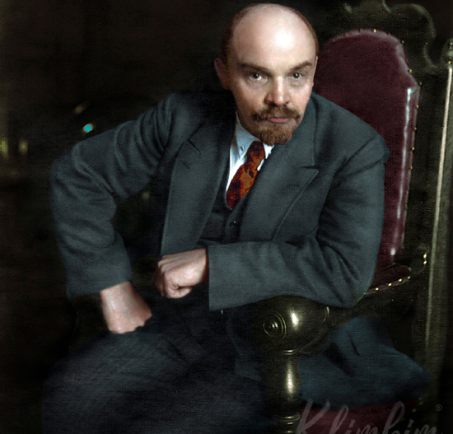
Nội dung b
V.I.Lênin đã phân tích tình hình phức tạp đó và chỉ rõ :
Vật lý học không bị khủng hoảng, mà đó chính là dấu hiệu của một cuộc cách mạng trong khoa học tự nhiên
Những phát minh có giá trị to lớn của vật lý học đương thời không hề bác bỏ vật chất mà chỉ làm rõ hơn hiểu biết còn hạn chế của con người về vật chất
Những phát minh có giá trị to lớn của vật lý học đương thời không hề bác bỏ vật chất mà chỉ làm rõ hơn hiểu biết còn hạn chế của con người về vật chất
Ông còn khẳng định : “Đây là sự đảo lộn của quy luật cũ và những nguyên lý cơ bản, ở sự thay thế chủ nghĩa duy vật bằng chủ nghĩa duy tâm, và chủ nghĩa bất khả tri” Và để khắc phục thì điều kiện tất yếu là chủ nghĩa duy vật biện chứng phải thay thế chủ nghĩa duy vật siêu hình”.
Vladimir Ilyich Lenin ( 1870 – 1924 )

Slide 13
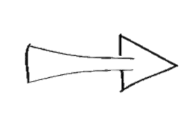

Nội dung c
Tính thống nhất vật chất của thế giới
Vật chất và ý thức cái nào có trước ?
Chủ nghĩa duy vật
Chủ nghĩa duy tâm
Cái nào quyết định cái nào?

Slide 14
Nội dung c
Chỉ có một thế giới duy nhất là thế giới vật chất, có trước, quyết định ý thức con người
Mọi tồn tại của thế giới vật chất đều là những dạng cụ thể của vật chất, nên chúng có mối liên hệ qua lại, tác động qua lại lẫn nhau.
Thế giới vật chất tồn tại vĩnh viễn, không tự nhiên sinh ra, không mất đi.
Thế giới thống nhất ở tính vật chất của nó

Slide 15
Nội dung d: Các hình thức tồn tại của vật chất
1. Quan niệm của chủ nghĩa Mac-Lenin về vật chất
Quan niệm về vật chất
Ph.Ănggen
V.I.Lênin
Để có một quan niệm đúng đắn về vật chất, cần phải có sự phân biệt rõ ràng giữa vật chất với tính cách là một phạm trù triết học
Đặc tính chung, thống nhất của các sự vật hiện tượng trên thế giới là tính vật chất - tính tồn tại, độc lập không lệ thuộc vào ý thức
“Vật chất là một phạm trù triết học để chỉ thực tại khách quan được đem lại cho con người trong cảm giác, được cảm giác của chúng ta chép lại chụp lại, phản ánh và tồn tại không lệ thuộc vào cảm giác”.
Vật chất là cái tồn tại khách quan bên ngoài ý thức và không phụ thuộc vào ý thức bất kể sự tồn tại ấy con người đã nhận được hay chưa nhận thức được
Vật chất là cái gây nên cảm giác ở con người khi gián tiếp hoặc trực tiếp tác động lên giác quan của con người. Cảm giác, tư duy, ý thức chỉ là sự phản ánh của vật chất.

Slide 16
Ý nghĩa định nghĩa về vật chất của V.I Lê-Nin
01
Giải quyết một cách đúng đắn và triệt để cả hai mặt vấn đề cơ bản của triết học
02
Triệt để khắc phục hạn chế của CNDV cũ, bác bỏ CNDT, bất khả tri
03
Khắc phục được khủng hoảng, đem lại niềm tin trong khoa học tự nhiên
04
Tạo tiền đề xây dựng quan điểm duy vật về xã hội, và lịch sử loài người
05
Là cơ sở để xây dựng nền tảng vững chắc cho sự liên minh ngày càng chặt chẽ giữa triết học duy vật biện chứng với khoa học

Slide 17
Vận động và đứng im
Vận động
Khái niệm
Vận động là phương thức tồn tại của vật chất
Vận động là thuộc tính cố hữu của vật chất
Các hình thức vận động cơ bản
Vận động cơ học
Vận động sinh học
Vận động xã hội
Vận động vật lý
Vận động hóa học
Trong sự tồn tại của mình, mỗi một sự vật có thể gắn liền với nhiều hình thức vận động khác nhau. Tuy nhiên bản thân sự tồn tại của sự vật ấy bao giờ cũng đặc trưng bằng một hình thức vận động cơ bản.
Đứng im chỉ là một trạng thái đặc biệt của vận động, vận động trong sự ổn định và thăng bằng

Slide 18
Tóm lại
Tuyệt đối
Vận động
Vật chất vô cùng vô tận
Vĩnh viễn
Chỉ xảy ra trong 1 quan hệ nhất định
Đứng im
Chỉ xảy ra với 1 hình thức vận động
Đứng im
Chỉ xảy ra khi sự vật chưa biến đổi thành cái khác
Tạm thời
Vận động cá biệt có xu hướng hình thành sự vật

Slide 19
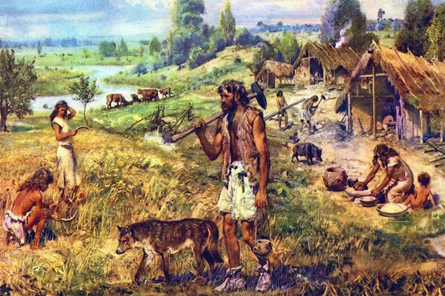
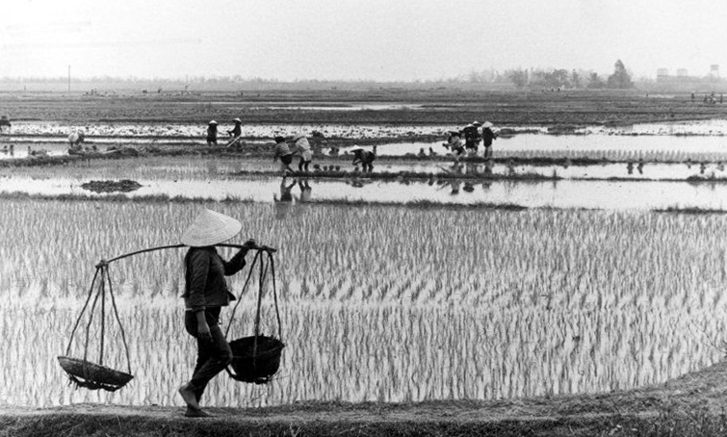

Hành trình phát triển
Những thiên niên kỉ trước
Những thế kỉ trước
Những thập kỉ trước cho đến nay

Slide 20
Các quan niệm
Ý thức, tinh thần có tr­ước và quyết định giới tự nhiên. Giới tự nhiên chỉ là một dạng tồn tại khác của tinh thần, ý thức.
CN duy tâm
Các quan niệm về nguồn gốc của ý thức
CN duy vật siêu hình
Ý thức cũng chỉ là một dạng vật chất đặc biệt do vật chất sinh ra.
CN duy vật biện chứng
Ý thức ra đời là kết quả của quá trình tiến hóa lâu dài của tự nhiên và xã hội

Slide 21
Nguồn gốc , bản chất , kết cấu của ý thức
Nguồn gốc của ý thức
Nguồn gốc xã hội
Lao động
Ngôn ngữ
Nguồn gốc tự nhiên
Bộ óc người
Thế giới khách quan
Phản ánh vật lý , hóa học
Phản ánh sinh học
Phản ánh
Phản ánh tâm lý
Phản ánh năng động , sáng tạo

Slide 22
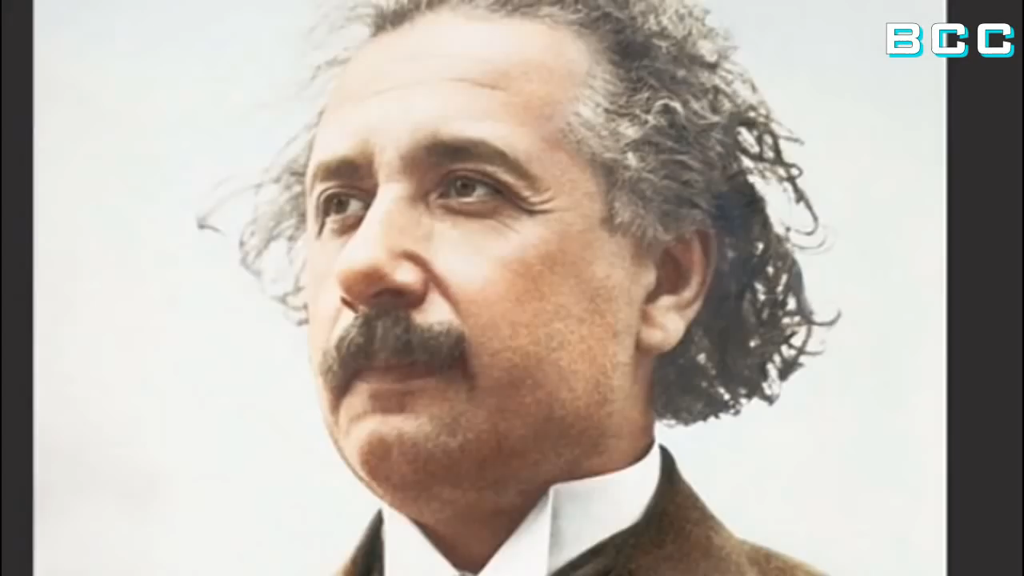
Bản chất , kết cấu của ý thức
Giải mã bộ não Albert Einstein

Slide 23
Bản chất của ý thức
Ý thức là sự phản ánh năng động, sáng tạo thế giới khách quan vào bộ óc con người; là hình ảnh chủ quan của thế giới khách quan.
Quá trình chọn lọc các thông tin, phương thức hành động.
Bản chất của ý thức
Tính sáng tạo của ý thức
Quá trình sáng tạo
Chuyển những tưởng tượng ra bên ngoài
Cấu trúc theo chiều ngang: tri thức và tình cảm
Kết cấu của ý thức
Cấu trúc theo chiều dọc

Slide 24

Mối quan hệ giữa vật chất và ý thức
Vật chất là phạm trù triết học dùng để chỉ thực tại khách quan được đem lại cho con người trong cảm giác, được cảm giác của chúng ta chép lại, chụp lại, phản ánh và tồn tại không lệ thuộc vào cảm giác.
Ý thức là gì?
Vật chất là gì?
Ý thức là sự phản ánh thế giới vật chất khách quan vào bộ óc con người và có sự cải biến và sáng tạo. Ý thức có mối quan hệ hữu cơ với vật chất.

Slide 25
1
Hai loại hình biện chứng và phép biện chứng duy vật
Nội dung II
Phép biện chứng duy vật
2
Nội dung của phép biện chứng duy vật

Slide 26
Hai loại hình biện chứng và phép biện chứng duy vật
a.
Biện chứng khách quan và biện chứng chủ quan
b.
Khái niệm phép biện chứng duy vật

Slide 27
Nội dung a
Biện chứng khách quan và biện chứng chủ quan
Biện chứng
Khái niệm
Hình thức
Biện chứng khách quan
Biện chứng chủ quan
Là phương pháp “xem xét những sự vật và những phản ánh của chúng trong tư tưởng trong mối quan hệ qua lại lẫn nhau của chúng, trong sự ràng buộc, sự vận động, sự phát sinh và tiêu vong của chúng
Biện chứng của thế giới vật chất
Sự phản ánh biện chứng khách quan vào đời sống ý thức của con người

Slide 28
Nội dung b
Khái niệm phép biện chứng duy vật
Khái niệm
Đặc điểm
Vai trò
* Phép biện chứng: là học thuyết nghiên cứu, khái quát biện chứng của thế giới thành các nguyên lý, quy luật khoa học nhằm xây dựng phương pháp luận khoa học
Là sự sự thống nhất giữa thế giới quan duy vật và phương pháp luận biện chứng; giữa lý luận nhận thức và lôgíc biện chứng; được chứng minh bằng sự phát triển của khoa học tự nhiên trước đó.
Là phương pháp luận trong nhận thức và thực tiễn để giải thích quá trình phát triển của sự vật và nghiên cứu khoa học

Slide 29
Nội dung của phép biện chứng duy vật
a.
2 nguyên lý của phép biện chứng duy vật
b.
3 quy luật cơ bản của phép biện chứng duy vật
c.
6 cặp phạm trù của phép biện chứng duy vật

Slide 30
Hai nguyên lý của phép biện chứng duy vật
Khái niệm Nguyên lý được hiểu như các tiên đề trong các khoa học cụ thể. Nó là tri thức không dễ chứng minh nhưng đã được xác nhận bởi thực tiễn của nhiều thế hệ con người, người ta chỉ còn phải tuân thủ nghiêm ngặt, nếu không thì sẽ mắc sai lầm cả trong nhận thức lẫn hành động.
Nguyên lý mối liên hệ phổ biến
Hai nguyên lý cơ bản của phép biện chứng duy vật
Nguyên lý về sự phát triển

Slide 31
Hai nguyên lý của phép biện chứng duy vật
Tiêu chí | Nguyên lý về mối liên hệ phổ biến |  | Nguyên lý về sự phát triển
 | Quan điểm siêu hình | Quan điểm biện chứng | Quan điểm siêu hình | Quan điểm biện chứng
 | Tồn tại biệt lập, tách rời nhau, không quy định ràng buộc lẫn nhau | Vừa tồn tại độc lập, vừa liên hệ, quy định và chuyển hóa lẫn nhau. | Là phủ nhận sự phát triển, tuyệt đối hóa mặt ổn định của sự vật hiện tượng. | Coi sự phát triển là sự vận động đi lên, là quá trình tiến lên thông qua bước nhảy.
Khái niệm | Là sự ràng buộc, ảnh hưởng lẫn nhau không chỉ ở đối tượng vật chất hữu hình mà lan rộng ra đối tượng tinh thần. |  | Là sự biết đổi về chất theo hướng ngày càng hoàn thiện của sự vật ở trình độ ngày càng cao hơn
Ví dụ | Động vật hấp thụ khí O2 và nhả khí CO2, còn thực vật lại hấp thụ CO2 và nhả khí O2 |  | Quá trình phát triển của loài người.
Tính chất | - Tính khách quan - Tính phổ biến -Tính đa dạng phong phú |  | - Tính khách quan - Tính phổ biến - Tính đa dạng phong phú
Ý nghĩa và phương pháp luận | Trong hoạt động nhận thức và thực tiễn cần có quan điểm toàn diện và quan điểm lịch sử - cụ thể |  | Trong hoạt động nhận thức và thực tiễn cần có quan điểm phát triển và quan điểm lịch sử cụ thể

Slide 32
3 Quy luật cơ bản của phép biện chứng duy vật
Tiêu chí | Chất | Lượng
Phạm trù | Chất là tính quy định vốn có của sự vật, là tổng hợp tất cả các thuộc tính, yếu tố cấu thành nên sự vật, nói lên sự vật đó là gì và giúp chúng ta phân biệt được sự vật này với sự vật khác | Lượng là tính quy định vốn có của sự vật, dùng để chỉ quy mô, trình độ, nhịp điệu, (nhanh, chậm) … có 2 đại lượng đo : đại lượng cụ thể và đại lượng trừu tượng
Nội dung | - Lượng và chất phải thống nhất với nhau - Khi lượng thay đổi dẫn đến chất thay đổi ( không phải ngay lập tức ) - Khi chất mới ra đời sẽ quy định 1 lượng mới tương ứng - Các hình thức bước nhảy
Ý nghĩa và phương pháp luận | - Khi đánh giá 1 sự vật , phải xem xét cả mặt chất và mặt lượng - Khi chúng ta muốn thay đổi chất của sự vật thì phải kiên trì tích lũy lượng vượt qua giới hạn của độ - Khi chưa muốn thay đổi chất của sự vật , chúng ta phải tích lũy lượng không vượt qua giới hạn của độ - Tùy từng trường hợp khác nhau ta sẽ có sự lựa chọn hình thức bước nhảy khác nhau
Ví dụ | - Tư Duy: tăng thời gian chuẩn bị bài ở nhà thì khi đến lớp sẽ mau hiểu bài và nhớ bài hơn - Tự nhiên : nhiệt độ trái đất nóng lên => băng tan tăng sẽ khiến mực nước biển tăng - Xã hội : số lượng nhân lực vượt quá giới hạn sẽ dẫn tới tình trạng thất nghiệp , khan hiếm việc làm.

Slide 33
Mâu thuẫn
a . Khái niệm đối lập – mâu thuẫn biện chứng
Phân loại mâu thuẫn
Mặt đối lập là những mặt, những yếu tố,… có khuynh hướng, tính chất trái ngược nhau
Vai trò của mâu thuẫn
Quan hệ giữa các mặt đối lập
Tính chất của lợi ích quan hệ giai cấp
Mâu thuẫn biện chchỉ mối liên hệ thống nhất, đấu tranh, chuyển hóa lẫn nhau của các mặt đối lập. ứng
Mâu thuẫn chủ yếu
Mâu thuẫn thứ yếu
Mâu thuẫn bên trong
Mâu thuẫn bên ngoài
Mâu thuẫn đối kháng
Mâu thuẫn không đối kháng
Quan niệm siêu hình phủ nhận mâu thuẫn khách quan, coi mâu thuẫn là thứ phi logic chỉ có trong tư duy, không thể chuyển hóa)

Slide 34
Mâu thuẫn
Mâu thuẫn giữa các mặt đối lập trong sự vật, hiện tượng là nguyên nhân, giải quyết mâu thuẫn đó là động lực của sự vận động, phát triển
b. Nội dung của quy luật
Thống nhất giữa các mặt đối lập
Sự vận động, phát triển của sự vật, hiện tượng là tự thân
Thứ nhất, các mặt đối lập nương tựa và làm tiền đề cho nhau tồn tại
Thứ hai, các mặt đối lập tác động ngang nhau, cân bằng nhau thể hiện sự đấu tranh giữa cái mới đang hình thành với cái cũ chưa mất hẳn
Thứ ba, giữa các mặt đối lập có sự tương đồng
Sự thống nhất và đấu tranh giữa các mặt đối lập này là nguyên nhân, động lực bên trong của sự vận động và phát triển, làm cho cái cũ mất đi và cái mới ra đời

Slide 35
Mâu thuẫn
c. Ý nghĩa phương pháp luận
Mâu thuẫn trong sự vật, hiện tượng mang tính khách quan, phổ biến nên phải tôn trọng mâu thuẫn…
Phân tích cụ thể từng loại mâu thuẫn để tìm ra cách giải quyết phù hợp; xem xét vai trò, vị trí và mối quan hệ giữa các mâu thuẫn và điều kiện chuyển hóa giữa chúng, tránh rập khuôn, máy móc…
Nắm vững nguyên tắc giải quyết mâu thuẫn bằng đấu tranh giữa các mặt đối lập, không điều hòa mâu thuẫn cũng không nóng vội hay bảo thủ

Slide 36
6 cặp phạm trù của phép biện chứng duy vật
Cái riêng – cái chung
Tất nhiên – ngẫu nhiên
Nguyên nhân - kết quả
Nội dung – hình thức
Bản chất – hiện tượng
Khả năng – hiện thực

Slide 37
Cái chung – Cái riêng
Tiêu chí | Cái chung | Cái riêng | Cái đơn nhất
Khái niệm | - Cái chung chỉ những mặt, những thuộc tính lặp lại trong nhiều sự vật, hiện tượng khác. | - Cái riêng chỉ một sự vật, một hiện tượng, một quá trình riêng lẻ nhất định. | - Cái đơn nhất chỉ các mặt, các đặc điểm chỉ vốn có ở một sự vật, hiện tượng (một cái riêng) nào đó mà không lặp lại ở sự vật, hiện tượng nào khác.
Nội dung | - Cái chung chỉ tồn tại trong cái riêng, thông qua cái riêng - Cái riêng chỉ tồn tại trong mối quan hệ với cái chung; không có cái riêng tồn tại độc lập tuyệt đối tách rời cái chung. - Cái riêng là cái tòan bộ, phong phú đa dạng hơn cái chung, cái riêng là cái bộ phận nhưng sâu sắc, bản chất hơn cái riêng - Cái chung và cái đơn nhất có thể chuyển hóa cho nhau trong những điều kiện xác định
Ý nghĩa phương pháp luận | - Nhận thức cái chung để vận dụng vào cái riêng. Muốn nắm được cái chung thì phải xuất phát từ cái riêng - Cụ thể hóa cái chung trong mọi hoàn cảnh - Trong thực tiễn cần phải biết vận dụng các điều kiện thích hợp cho sự chuyển hóa cái đơn nhất thành cái chung và ngược lại theo những mục đích nhất định.
Ví dụ | - Hiện tượng cầu vồng - Các loài chim có đặc điểm chung sau: có cánh, biết bay, làm tổ trên cây - Dấu vân tay của mỗi người

Slide 38
Tất nhiên – Ngẫu nhiên
Tiêu chí | Tất nhiên | Ngẫu nhiên
Phạm trù | - Tất nhiên là cái do những nguyên nhân cơ bản, bên trong của kết cấu vật chất quyết định. | - Ngẫu nhiên là cái do các nguyên nhân bên ngoài, do sự ngẫu hợp của nhiều hoàn cảnh bên ngoài quyết định.
Nội dung | - Cái tất nhiên có tác dụng chi phối sự phát triển của sự vật còn cái cái ngẫu nhiên có ảnh hưởng nhất định đến sự phát triển của sự vật, có thể làm cho sự phát triển đó diễn ra nhanh hoặc chậm. - Cái tất nhiên bao giờ cũng vạch đường đi cho mình thông qua vô số cái ngẫu nhiên. - Trong những điều kiện nhất định chúng có thể chuyển hóa cho nhau
Ý nghĩa và phương pháp luận | - Trong thực tế phải dựa vào cái tất nhiên - Không tách rời cái tất nhiên và ngẫu nhiên - Tất nhiên và ngẫu nhiên có thể chuyển hoá lẫn nhau
Ví dụ | - Tư Duy: tăng thời gian chuẩn bị bài ở nhà thì khi đến lớp sẽ mau hiểu bài và nhớ bài hơn - Tự nhiên : nhiệt độ trái đất nóng lên => băng tan tăng sẽ khiến mực nước biển tăng - Xã hội : số lượng nhân lực vượt quá giới hạn sẽ dẫn tới tình trạng thất nghiệp , khan hiếm việc làm.

Slide 39
Nguyên nhân – kết quả
Tiêu chí | Nguyên nhân | Kết quả
Phạm trù | - Nguyên nhân là sự tác động lẫn nhau giữa các sự vật hiện tượng với nhau, tạo ra biến đổi nhất định. | - Kết quả là những biến đổi xuất hiện do sự tác động của các mặt, các yếu tố trong sự vật hiện tượng.
Nội dung | - Nguyên nhân xuất hiện trước và sinh ra kết quả. - Hoán đổi
Ý nghĩa và phương pháp luận | - Mối quan hệ nhân quả là rất quan trọng, không thể phủ nhận. - Là cơ sở dẫn đến phương pháp giải quyết đúng đắn. - Có cách nhìn mang tính toàn diện và lịch sử- cụ thể trong phân tích, giải quyết và vận dụng quan hệ nhân quả.
Ví dụ | - Đô thị hóa gây ô nhiễm cho môi trường. -Nguyên nhân: chất thải công nghiệp độc hại. -Kết quả: môi trường bị ô nhiễm.

Slide 40
Nội dung – Hình thức
Tiêu chí | Nội dung | Hình thức
Phạm trù | - Nội dung chỉ sự tổng hợp tất cả những mặt, những yếu tố, những quá trình tạo nên sự vật. | - Hình thức chỉ phương thức tồn tại và phát triển của sự vật, là hệ thống các mối liên hệ tương đối bền vững của nó.
Nội dung | - Sự tồn tại, vận động và phát triển ở các sự vật đều bao hàm sự thống nhất, sự tác động qua lại lẫn nhau giữa nội dung và hình thức. - Không có hình thức nào lại không chứa đựng nội dung và không có một nội dung nào lại không tồn tại trong một hình thức nhất định ( sự thống nhất ) - Nội dung luôn giữ vai trò quyết định quá trình phát triển của sự vật, nó là yếu tố động và luôn thay đổi. - Hình thức, là yếu tố tương đối ổn định của sự vật - Hình thức do nội dung quyết định
Ý nghĩa và phương pháp luận | - Trong hoạt động thực tiễn cần chống những khuynh hướng tách rời nội dung với hình thức, hoặc tuyệt đối hóa nội dung hay hình thức. Phải thấy được sự thống nhất biện chứng giữa nội dung và hình thức ở trong sự vật. Muốn hình thức thay đổi, trước hết phải chú ý đến sự thay đổi của nội dung. Mặt khác, phải biết sử dụng hình thức phù hợp với nội dung, tác động tích cực đến nội dung, phục vụ cho sự phát triển của nội dung theo yêu cầu của thực tiễn.
Ví dụ | - Nội dung của 1 tác phẩm nghệ thuật : +Các yếu tố như tư tưởng , Bố cục , Hình tượng nghệ thuật ... - Hình thức của 1 tác phẩm nghệ thuật : +Cách sắp xếp trình tự bố cục +Hình dáng + Màu sắc trang trí

Slide 41
Bản chất – Hiện tượng
Tiêu chí | Bản chất | Hiện tượng
Phạm trù | - Bản chất là tổng hợp tất cả những mặt, những mối liên hệ tất nhiên tương đối ổn định ở bên trong sự vật, quy định sự vận động và phát triển của sự vật đó. | - Hiện tượng là sự biểu hiện của những mặt, những mối liên hệ thuộc bản chất của sự vật, hiện tượng ra bên ngoài.
Nội dung | – Bản chất chính là mặt bên trong, mặt tương đối ổn định của hiện thực khách quan. Nó ẩn giấu đằng sau cái vẻ bề ngoài của hiện tượng và biểu lộ ra qua những hiện tượng ấy. Còn hiện tượng là mặt bên ngoài, mặt di động và biến đổi hơn của hiện thực khách quan. Nó là hình thức biểu hiện của bản chất
Ý nghĩa và phương pháp luận | - Vì bản chất tồn tại khách quan ở ngay trong bản thân sự vật nên chỉ có thể tìm ra bản chất sự vật ở bên trong sự vật ấy chứ không phải ở bên ngoài nó. Khi kết luận về bản chất của sự vật, cần tránh những nhận định chủ quan, tùy tiện. - Vì bản chất không tồn tại dưới dạng thuần túy mà bao giờ cũng bộc lộ ra bên ngoài thông qua các hiện tượng tương ứng của mình nên chỉ có thể tìm ra cái bản chất trên cơ sở nghiên cứu các hiện tượng. - Sở dĩ như vậy vì hiện tượng bao giờ cũng biểu hiện bản chất dưới dạng đã cải biến, nhiều khi xuyên tạc bản chất. - Nhưng trong một hoàn cảnh và một phạm vi thời gian nhất định ta không bao giờ có thể xem xét hết được mọi hiện tượng biểu hiện bản chất của sự vật. Do vậy, ta phải ưu tiên xem xét trước hết các hiện tượng điển hình trong hoàn cảnh điển hình.
Ví dụ | Bản chất của con người là tổng hòa các mối quan hệ xã hội trong cuộc sống. Màu da cụ thể của một người nào đó là trắng, vàng hay đen… chỉ là hiện tượng, là vẻ bề ngoài.

Slide 42
Khả năng – Hiện thực
Tiêu chí | Khả năng | Hiện thực
Phạm trù | – Khả năng là cái hiện chưa có, chưa tới nhưng nó sẽ có, sẽ tới khi có các điều kiện thích hợp. | – Khả năng là cái hiện chưa có, chưa tới nhưng nó sẽ có, sẽ tới khi có các điều kiện thích hợp.
Nội dung | – Khả năng thực tế là những khả năng do các mối liên hệ tất nhiên quyết định, xuất hiện từ bản chất bên trong của sự vật và khi có đầy đủ điều kiện sẽ trở thành hiện thực. – Khả năng hình thức, hay khả năng ảo, khả năng trừu tượng là những khả năng do các mối liên hệ ngẫu nhiên, quan hệ bên ngoài mang đến và chưa có đủ điều kiện để chuyển hóa thành hiện thực. + Hiện thực khách quan: Chính là thế giới vật chất đang tồn tại khách quan. + Hiện thực chủ quan: Là ý thức, tư tưởng đang tồn tại trong mỗi con người.
Ý nghĩa và phương pháp luận | – Trong hoạt động thực tiễn, việc quyết định, trù tính các kế hoạch cần dựa và hiện thực chứ không thể dựa vào khả năng. Vì hiện thực là cái đang thực sự tồn tại, còn khả năng là cái chưa có.
Ví dụ | Ông X đã có sẵn gạch, xi-măng, sắt, thép… Ở đây có khả năng của một ngôi nhà Chiếc xe đạp bạn A đang đi là hiện thực. Suy nghĩ của bạn B về một bộ phim hay cũng là hiện thực.

Slide 43
1
Các nguyên tắc của lý luận nhận thức duy vật biện chứng
2
Nguồn gốc, bản chất của nhận thức
Nội dung III
3
Lý luận nhận thức
Thực tiễn và vai trò của thực tiễn đối với nhận thức
4
Các giai đoạn của quá trình nhận thức
5
Tính chất của chân lý

Slide 44
Các nguyên tắc của lý luận nhận thức duy vật biện chứng
Quan niệm về nhận thức trong lịch sử triết học
Quan điểm của chủ nghĩa duy tâm
Lý luận nhận thức là một bộ phận của triết học, nghiên cứu bản chất của nhận thức; giai quyết mối quan hệ của tri thức, của tư duy con người đối với hiện thực xung quanh
Chủ nghĩa duy tâm khách quan
Chủ nghĩa duy tâm chủ quan
Một là, thừa nhận thế giới vật chất tồn tại khách quan bên ngoài và độc lập với ý thức con người.
Hai là, công nhận cảm giác, tri giác, ý thức nói chung là hình ảnh chủ quan của thế giới khách quan.
Ba là, lấy thực tiễn làm tiêu chuẩn để kiểm tra hình ảnh đúng, hình ảnh sai của cảm giác, ý thức nói chung.

Slide 45
Nguồn gốc, bản chất của nhận thức
Là con người đang tiến hành hoạt động nhận thức.
Chủ thể nhận thức
Nhận thức chính là sự phản ánh thế giới khách quan vào bộ óc con người, nhưng sự phản ánh này không phải giản đơn thụ động mà là quá trình biện chứng dựa trên hoạt động tích cực của chủ thể trong quan hệ với khách thể.
Nhận thức
Khách thể nhận thức
Là đối tượng mà chủ thể nhận thức đang hướng tới

Slide 46
Thực tiễn và vai trò của thực tiễn đối với nhận thức
Thực tiễn
Là cơ sở của nhận thức
Thực tiễn là mục đích của nhận thức
Là động lực của nhận thức
Là tiêu chuẩn của chân lý, kiểm tra tỉnh chân lý của quá trình nhận thức
Khái niệm : Thực tiễn dùng để chỉ toàn bộ hoạt động vật chất có mục đích, mang tính lịch sử - xã hội của con người nhằm cải biến tự nhiên và xã hội.
Vai trò : Đối với nhận thức, thực tiễn đóng vai trò là cơ sở, động lực, mục đích của nhận thức và là tiêu chuẩn của chân lý, kiểm tra tính đúng đắn của quá trình nhận thức chân lý.
Tính tuyệt đối thể hiện ở chỗ, thực tiễn ở những giai đoạn lịch sử cụ thể là tiêu chuẩn khách quan duy nhất có thể khẳng định được chân lý, bác bỏ được sai lầm.
Tính tương đối thể hiện ở chỗ, bản thân thực tiễn luôn vận động, biến đổi, phát triển.

Slide 47

Các giai đoạn cơ bản của quá trình nhận thức
Nhận thức cảm tính: là sự phản ánh trực tiếp khách thể thông qua các giác quan
Cảm giác
Biểu tượng
Nảy sinh do sự tác động trực tiếp của khách thể lên các giác quan của con người hình thành tri thức giản đơn nhất về một thuộc tính riêng lẻ của sự vật
Là hình ảnh sự vật được tái hiện trong óc nhờ trí nhớ; là khâu trung gian chuyển từ nhận thức cảm tính lên nhận thức lý tính
Tri giác
Là tổng hợp của nhiều cảm giác

Slide 48

Các giai đoạn cơ bản của quá trình nhận thức
Là sự phản ánh trực tiếp đối tượng bằng các giác quan của chủ thể nhận thức.
Chỉ phản ánh được cái bề ngoài, có cả cái tất nhiên và ngẫu nhiên, cả cái bản chất và không bản chất.

Slide 49
Các giai đoạn cơ bản của quá trình nhận thức
Nhận thức lý tính: thông qua tư duy trừu tượng, con người phản ánh sự vật một cách gián tiếp, khái quát và đầy đủ hơn
Phản ánh, khái quát, trừu tượng, gián tiếp sự vật, hiện tượng trong tính tất yếu, chỉnh thể toàn diện
Khái niệm
Phán đoán
Suy lý
Phản ánh được mối liên hệ bản chất, tất nhiên, bên trong của sự vật, nên sâu sắc hơn nhận thức cảm tính
Nhận thức lý tính phải được gắn liền với thực tiễn và được kiểm tra bởi thực tiễn

Slide 50
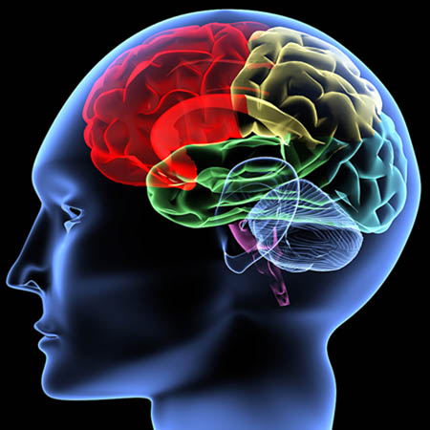
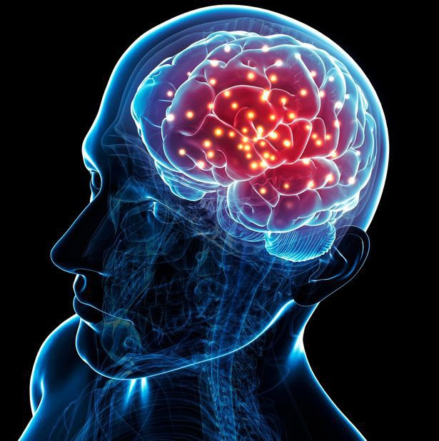
Các giai đoạn cơ bản của quá trình nhận thức
Mối quan hệ giữa nhận thức cảm tính và nhận thức lý tính
Có sự thống nhất với nhau, liên hệ, bổ sung cho nhau trong quá trình nhận thức của con người
NTCT cung cấp những hình ảnh chân thực, bề ngoài của sự vật hiện tượng, là cơ sở của NTLT
NTLT cung cấp cơ sở lý luận và các phương pháp nhận thức cho NTCT nhanh và đầy đủ hơn
Tránh tuyệt đối hóa NTCT vì sẽ rơi vào chủ nghĩa duy cảm; hoặc phủ nhận vai trò của nhận thức cảm tính sẽ rơi vào chủ nghĩa duy lý cực đoan

Slide 51

Các giai đoạn cơ bản của quá trình nhận thức
Sự thống nhất giữa trực quan sinh động, tư duy trừu tượng và thực tiễn
Vòng khâu của nhận thức, được lặp đi lặp lại nhưng sâu hơn về bản chất, là quá trình giải quyết mâu thuẫn nảy sinh trong nhận thức giữa chưa biết và biết, giữa biết ít và biết nhiều, giữa chân lý và sai lầm
Kết quả của cả nhận thức cảm tính và cả nhận thức lý tính, được thực hiện trên cơ sở của hoạt động thực tiễn
Quá trình nhận thức được bắt đầu từ thực tiễn và kiểm tra trong thực tiễn

Slide 52
Vấn đề chân lý
Quan niệm về chân lý.
- Chân lý là tri thức (lý luận, lý thuyết…) phù hợp với khách thể mà nó phản ánh và được thực tiễn kiểm nghiệm.
Các tính chất của chân lý.
- Tính khách quan
- Tính cụ thể
- Tính tương đối và tuyệt đối.

Slide 53
Kết thúc
chương II
Xin cảm ơn các bạn đã chú ý lắng nghe

